Slide 1


Parte 2
Circuitos de corriente alterna (AC)

Slide 2
RESUMEN
Fuente AC
Resistencias
R
En una resistencia R en AC: la corriente I(t) está en fase con la tensión V(t) (diferencia de fase δ = 0)
R
R
Condensadores
C
En un condensador C en AC: la corriente I(t) va 90º (π/2) por delante en la fase respecto a la tensión V(t) (desfase: -π/2)
Autoinductancias
En una autoinductancia L en AC: la corriente I(t) va 90º (π/2) por detrás en la fase respecto a la tensión V(t) (desfase: + π/2)
L

Slide 3
Los Condensadores y las Inductancias no disipan potencia
Haced vosotros mismos la demostración matemática…

Slide 4
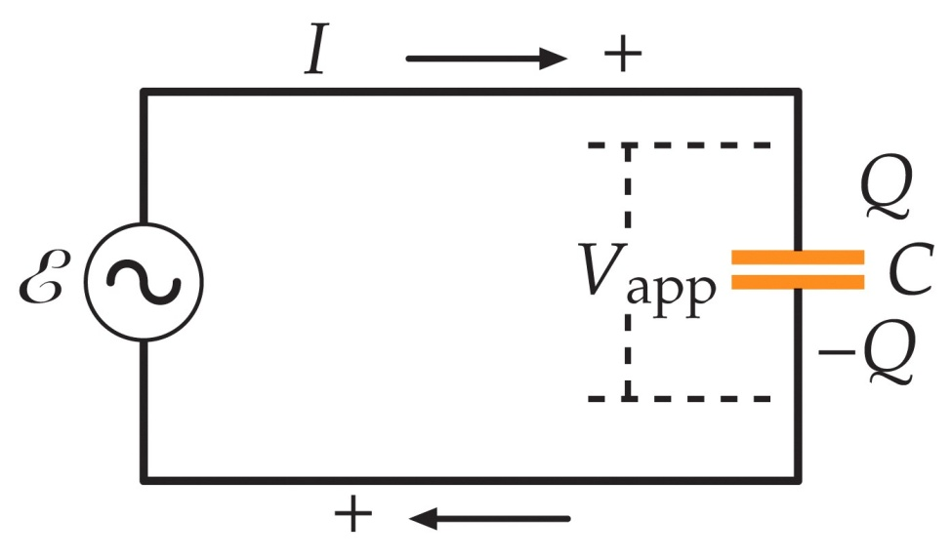
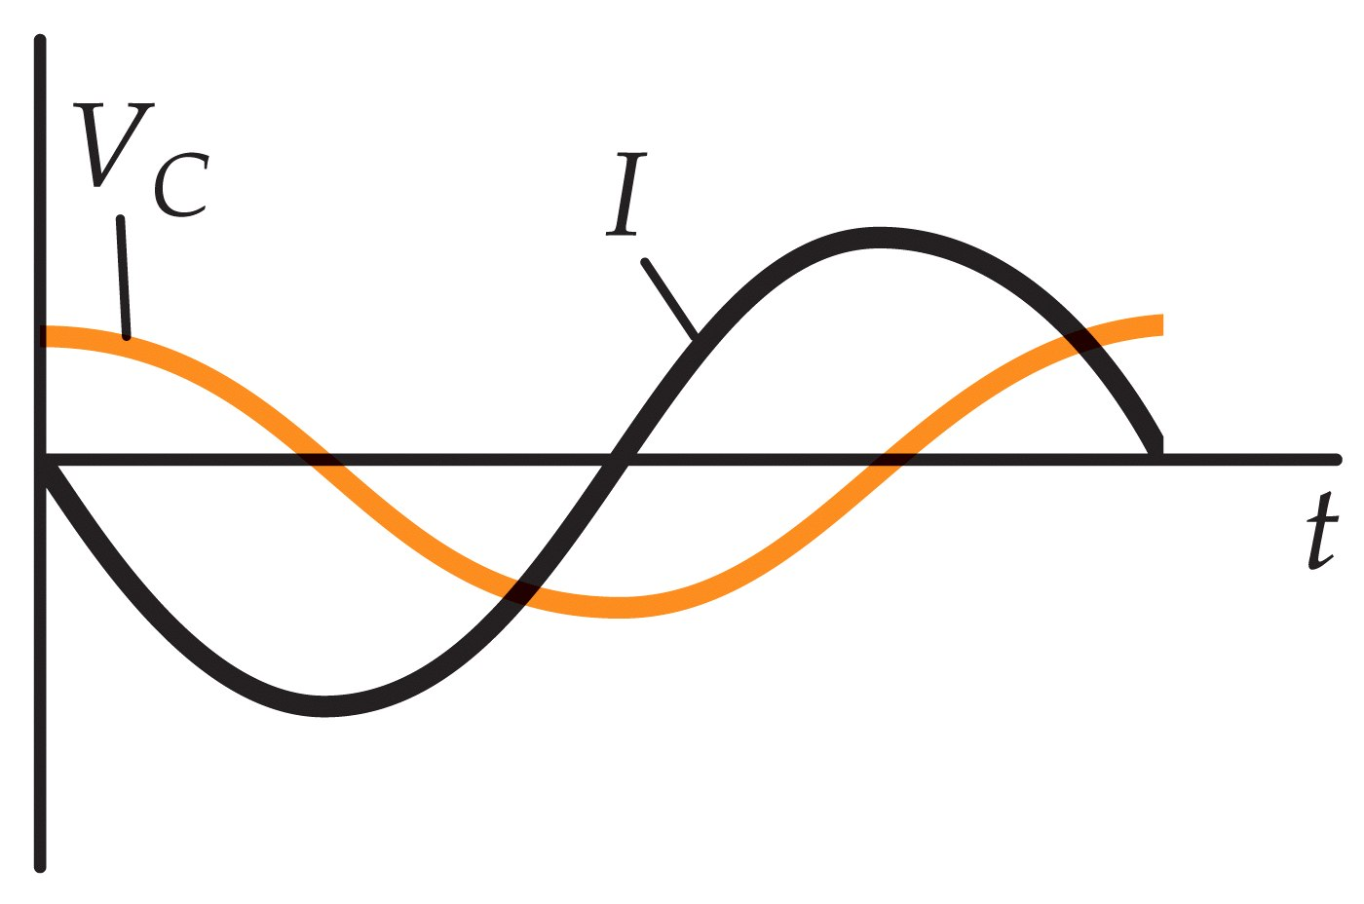
Potencia disipada en C en AC
V(t)
Potencia instantánea P(t):

Slide 5
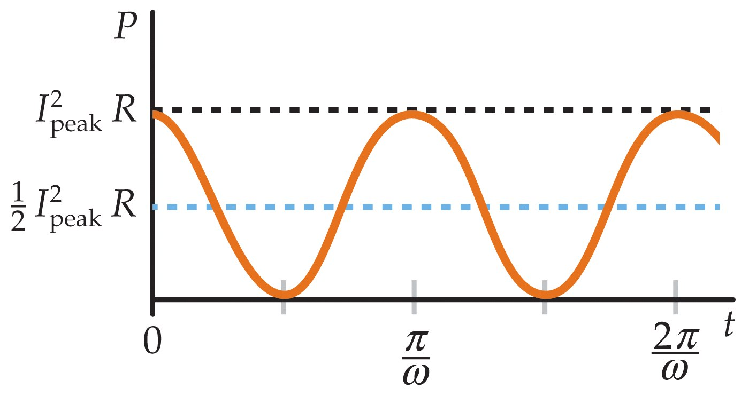
Potencia promedio disipada en C en AC
Potencia promedio <P>:

Slide 6
Potencia promedio disipada en C en AC
IMPORTANTE!!!
Potencia promedio ⟨ P ⟩ disipada por una corriente AC sinusoidal aplicada a un condensador:

Slide 7
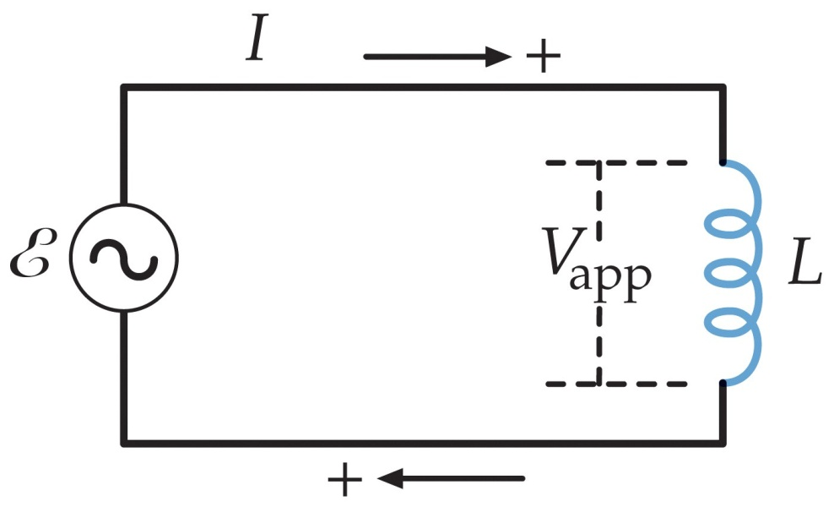
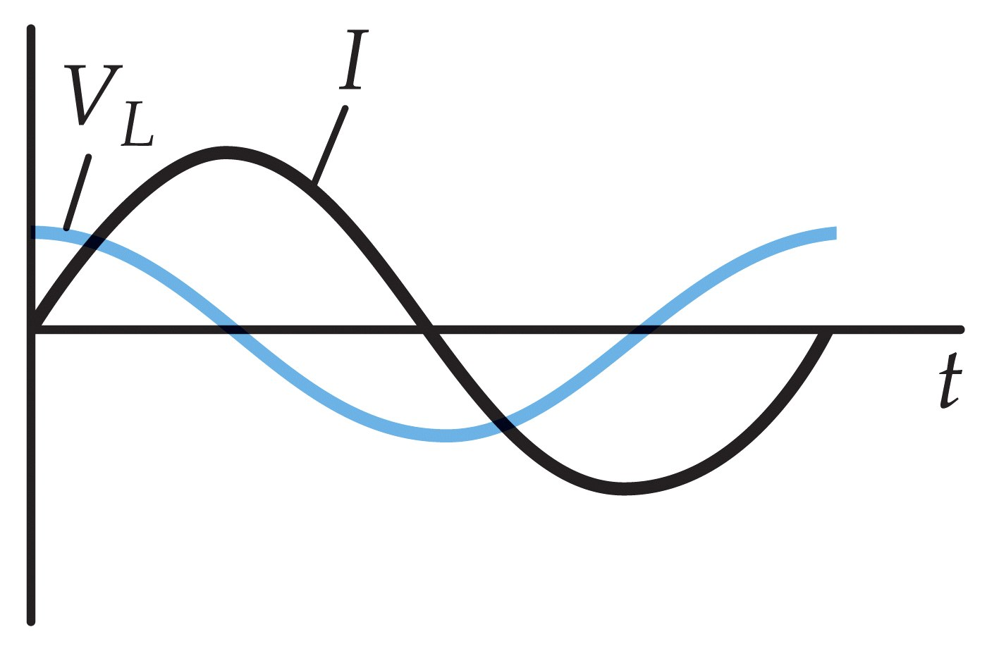
Potencia disipada en L en AC
V(t)
Potencia instantánea P(t):

Slide 8
Potencia promedio disipada en L en AC
Potencia promedio ⟨ P ⟩ disipada por una corriente AC sinusoidal:
IMPORTANTE!!!

Slide 9
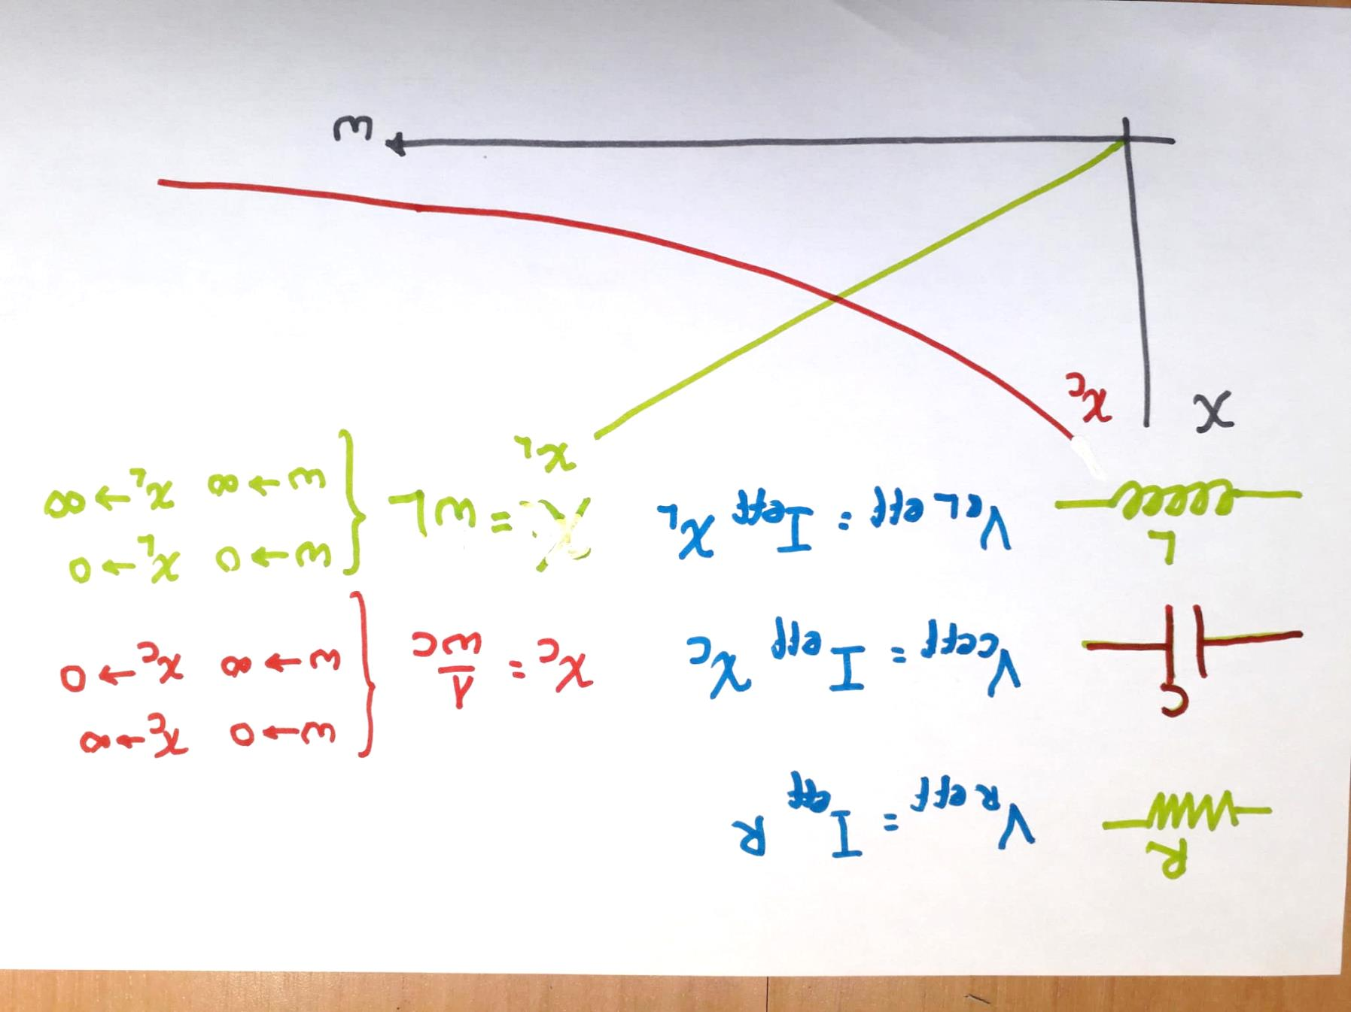

Resumen: Elementos R, C, L en AC
Los Condensadores y las Inductancias en AC se comportan como “Resistencias que varían con la frecuencia del voltaje aplicado….
Para
Frecuencia con “resistencia” mínima?
Frecuencia con Corriente máxima
FRECUENCIA DE RESONANCIA

Slide 10
Circuitos R,C, L en corriente alterna.

Slide 11
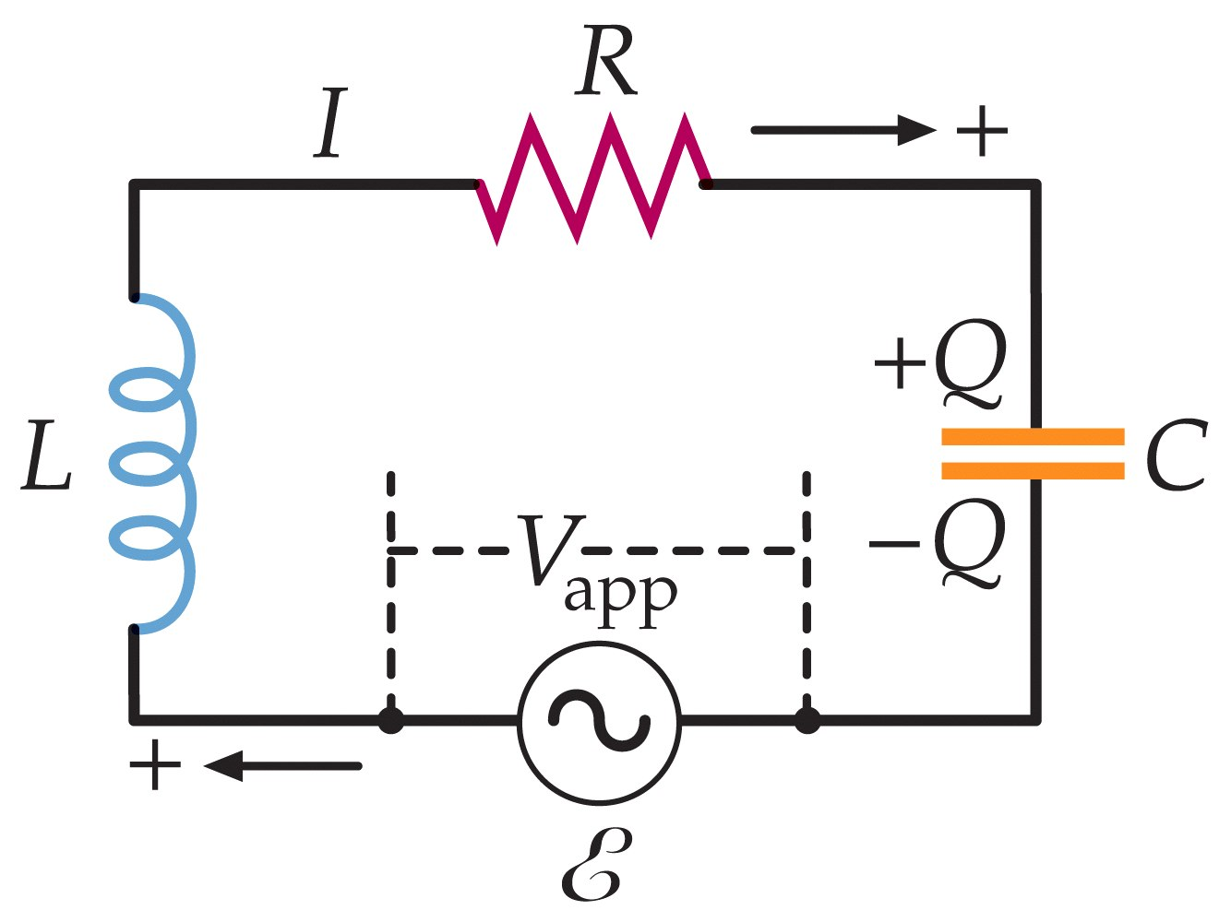
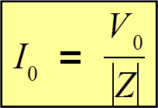
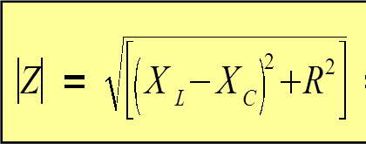
OBJETIVO: Analizar un Circuito en serie R, C, L en AC
¿Cómo relacionan el V(t) y la I(t)?
Análogo a R, X_{L},X_{C}
Definiremos la Z,
impedancia total del circuito:
Ojo, debido a los desfases los voltajes no suman como en DC

Slide 12
Circuito general R, C, L en AC
Necesitamos métodos para circuitos AC capaces de describir al mismo tiempo las relaciones de amplitud y de fase entre I(t) y V(t).
Método “geométrico”: Fasores o vectores rotantes
(sólo a modo ilustrativo para entender fórmulas finales, identificando desfases con ángulos entre vectores)

Slide 13
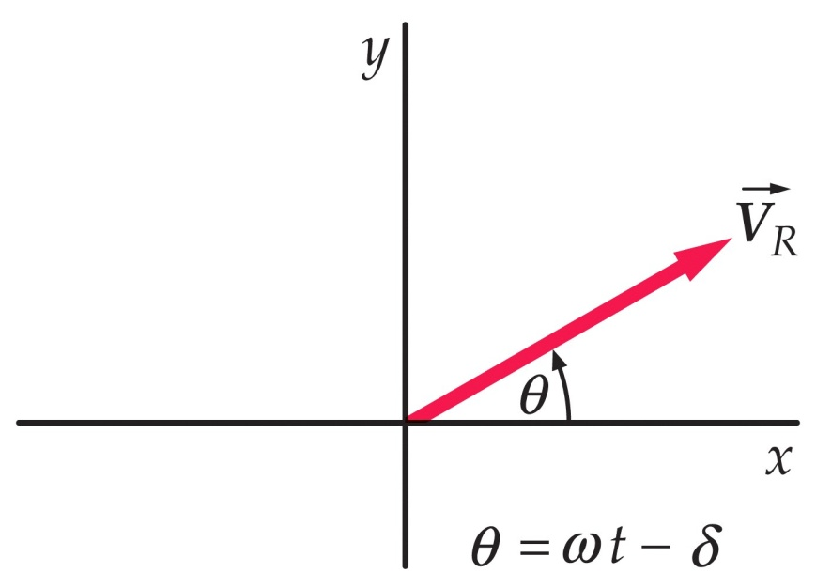
Método de los fasores o vectores rotantes
En corriente alterna AC, tanto la tensión V(t) como la corriente I(t) tienen una dependencia oscilatoria sinusoidal con el tiempo t.
→ Se pueden representar como las proyecciones sobre un eje coordenado (por ejemplo, el eje x) de vectores rotantes con velocidad angular ω : Fasores
Ejemplo:
V(t): proyección sobre el eje x del fasor V
Módulo o longitud del fasor: amplitud de la señal oscilatoria

Slide 14
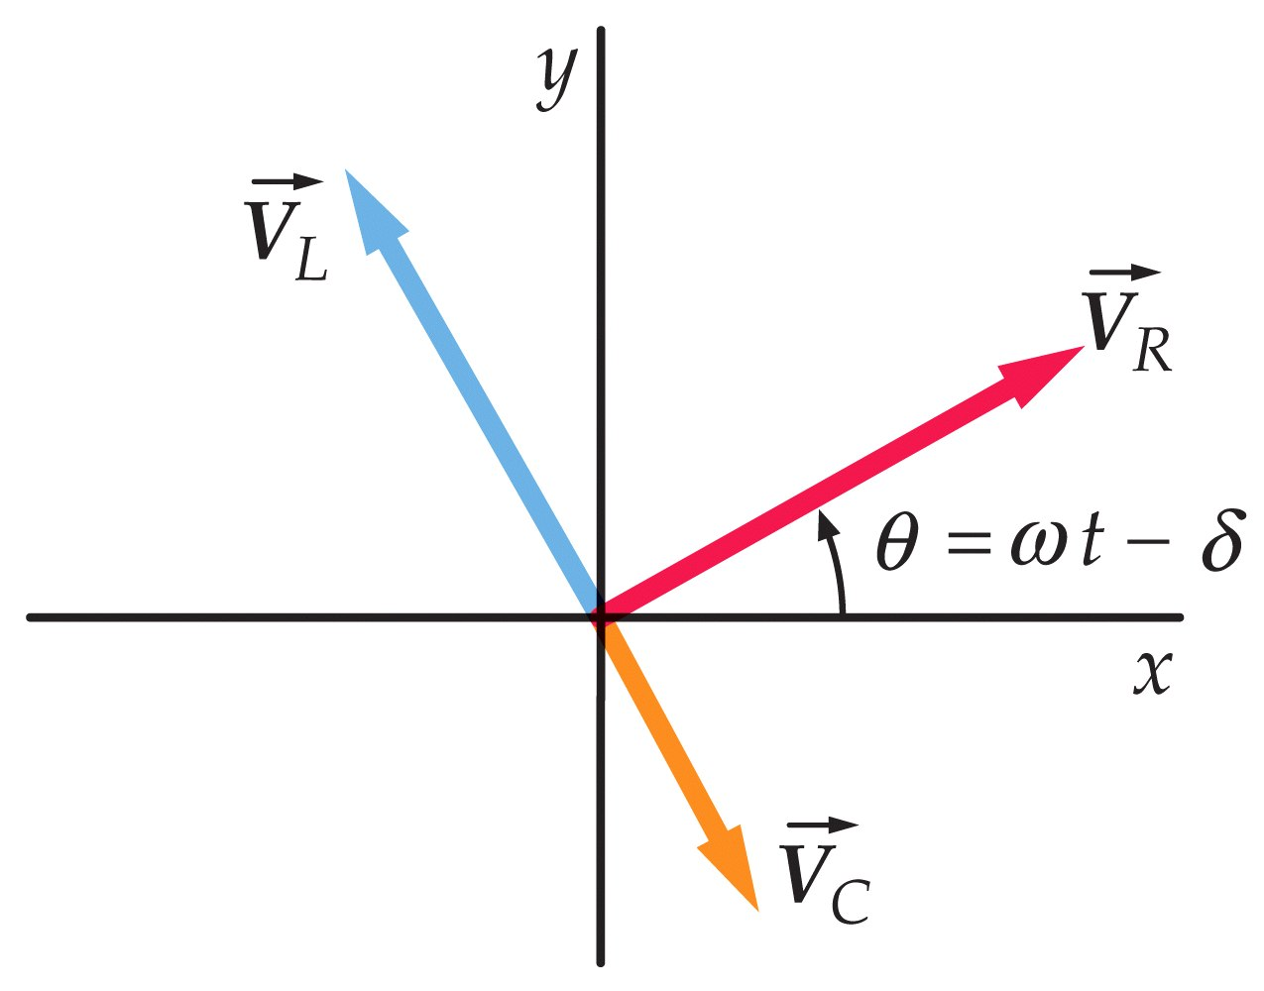
Intuición sobre desfases y fasores…
Referencia: fasor de I: en serie, la corriente I(t) es la misma en todo lugar para todo tiempo t.
La tensión en la resistencia V_{R}(t) va en fase con la corriente I.
La tensión en la autoinductancia V_{L}(t) va 90º por delante en la fase respecto a la corriente I.
I
La tensión en el condensador V_{C}(t) va 90º por detrás en la fase respecto a la corriente I.

Slide 15
Circuito general R, C, L en serie
V = V_{L} + V_{C} + V_{R}
I
δ
V_{L} + V_{C}
Los fasores se suman vectorialmente.
Problema: determinar
Amplitud I₀
Desfase δ

Slide 16
Circuito general R, C, L en serie
V = V_{L} + V_{C} + V_{R}
δ
I
V_{L} + V_{C}
Los módulos de los fasores (amplitudes de las señales) verifican:

Slide 17
Circuito general R, C, L en serie
V = V_{L} + V_{C} + V_{R}
δ
I
V_{L} + V_{C}
Ponemos los módulos de los fasores (amplitudes de las señales) en términos de las reactancias correspondientes: resistiva, inductiva, capacitiva:

Slide 18
Circuito general R, C, L en serie
V = V_{L} + V_{C} + V_{R}
δ
I
V_{L} + V_{C}
→

Slide 19
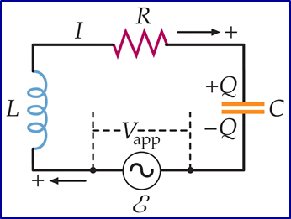
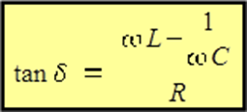
Z, impedancia total del circuito: análogo a la R en DC

Slide 20
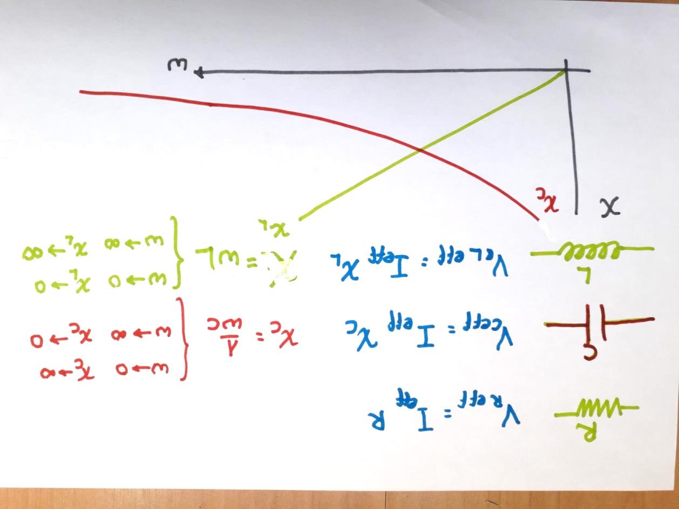
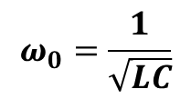
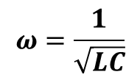
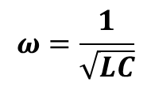
Z, impedancia total del circuito: análogo a la R en DC
¿Cómo depende la Z de la frecuencia ω?
$$ω=\frac{1}{\sqrt{LC}}$$
Z será mínima si X_{L}=X_{C}
ωL=1/ ωC
$$ω_{0}=\frac{1}{\sqrt{LC}}$$
frecuencia de resonancia
$$ω=\frac{1}{\sqrt{LC}}$$

Slide 21
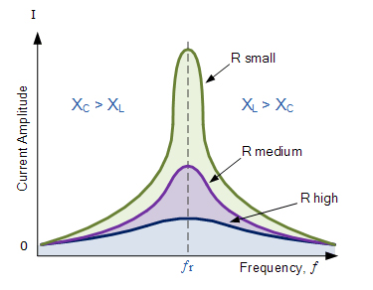
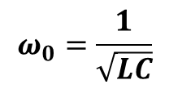
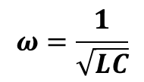
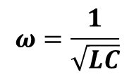
¿Cómo depende la Corriente de la frecuencia ω?
$$ω_{0}=\frac{1}{\sqrt{LC}}$$
frecuencia de resonancia
$$ω=\frac{1}{\sqrt{LC}}$$
La I tiene un máximo muy pronunciado a la frecuencia de resonancia
La R regula el ancho del pico
$$ω=\frac{1}{\sqrt{LC}}$$

Slide 22
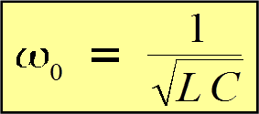
Resonancia RCL
Frecuencia de resonancia.
Para
δ=0
En la resonancia además:
la corriente está en fase con la tensión.

Slide 23
Videos recomendados como complementos
RCL fasores y numeros complejos
https://www.youtube.com/watch?v=z5mz02qQFnw&list=ULmBCR5nYIVgQ&index=5003
https://www.youtube.com/watch?v=H0StKpxSuRU&list=ULz5mz02qQFnw&index=5004
RCL sin fasores
https://www.youtube.com/watch?v=PRqAipvSH8I

Slide 24
OSCILACIONES PROPIAS DE CIRCUITOS RCL

Slide 25
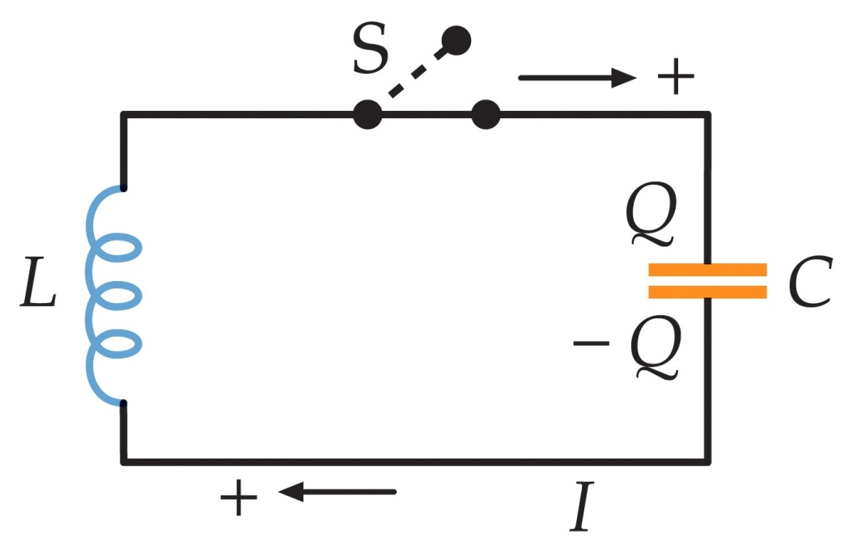
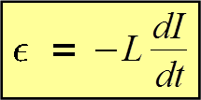
Circuito simple LC
Ley de Kirchhoff:
→

Slide 26
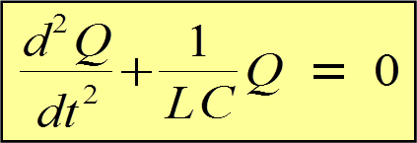
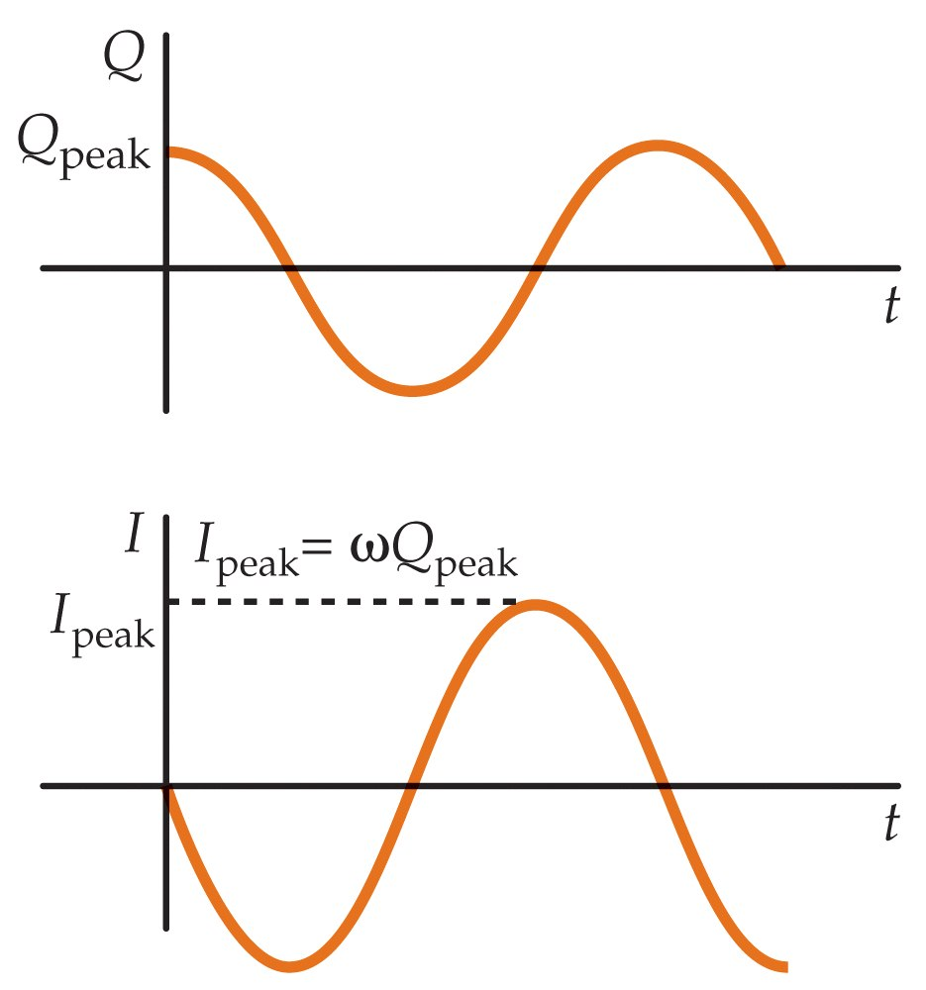
Circuito simple LC: solución oscilatoria
Solución:
La carga (y por tanto, también la corriente) son funciones oscilatorias con frecuencia:

Slide 27
Circuito simple LC
La energía total es constante pero oscila entre la cinética y la potencial: En un LC, tenemos dos clases de energía, la eléctrica y la magnética. Como no hay R,NO se disipa energía!!
Energía eléctrica en elcondensador:
Ue= ½ QVc = ½ Q²/C
Si Q(t) = Q_{max} cos (ω₀ t) Ue= ½ (Q_{max}²/C) cos² (ω₀ t)
Oscila entre ½ (Q_{max}²/C) y 0.
Energía magnética almacenada en la bobina:
Um= ½ L I² = ½ L(-ω Q_{max} sen (ω₀ t )) ² = ½ (Q_{max}²/C) sen ²(ω₀ t)
(ya que ω₀²= 1/ LC)
Oscila entre ½ (Q_{max}²/C) y 0
U_{total}= ½ (Q_{max}²/C) cos² (ω₀ t)+ ½ (Q_{max}²/C) sen ²(ω₀ t)= ½ (Q_{max}²/C)
que es la energía inicialmente almacenada en el condensador.

Slide 28
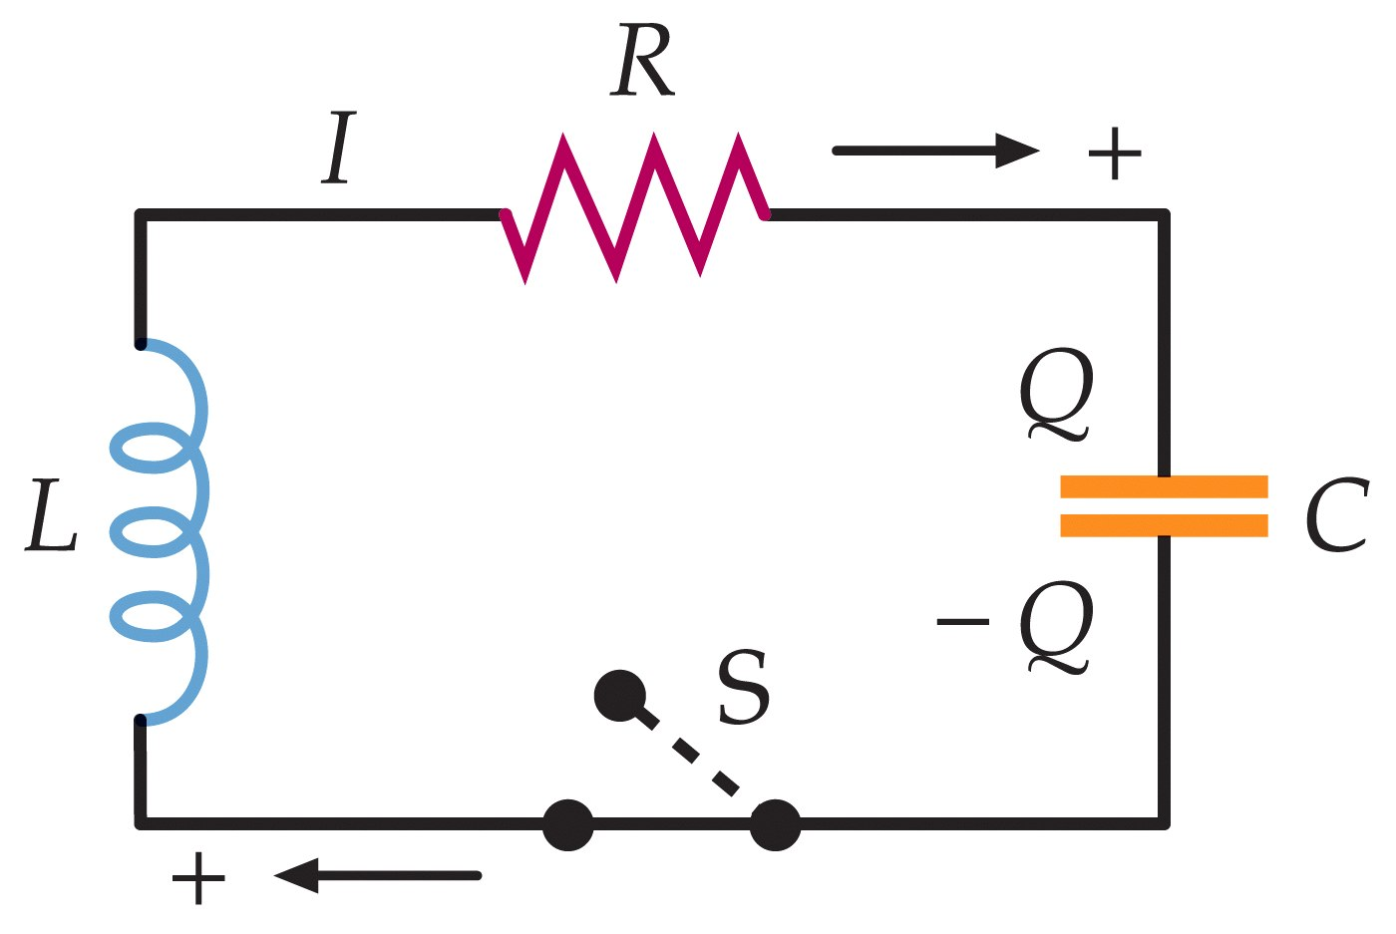
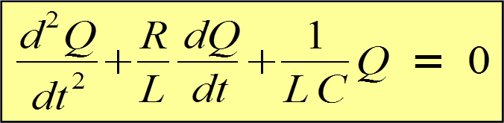
Circuito RCL (sin generador)
Añadimos resistencia R. Ley de Kirchhoff:
Ecuación de un oscilador armónico amortiguado.
→

Slide 29
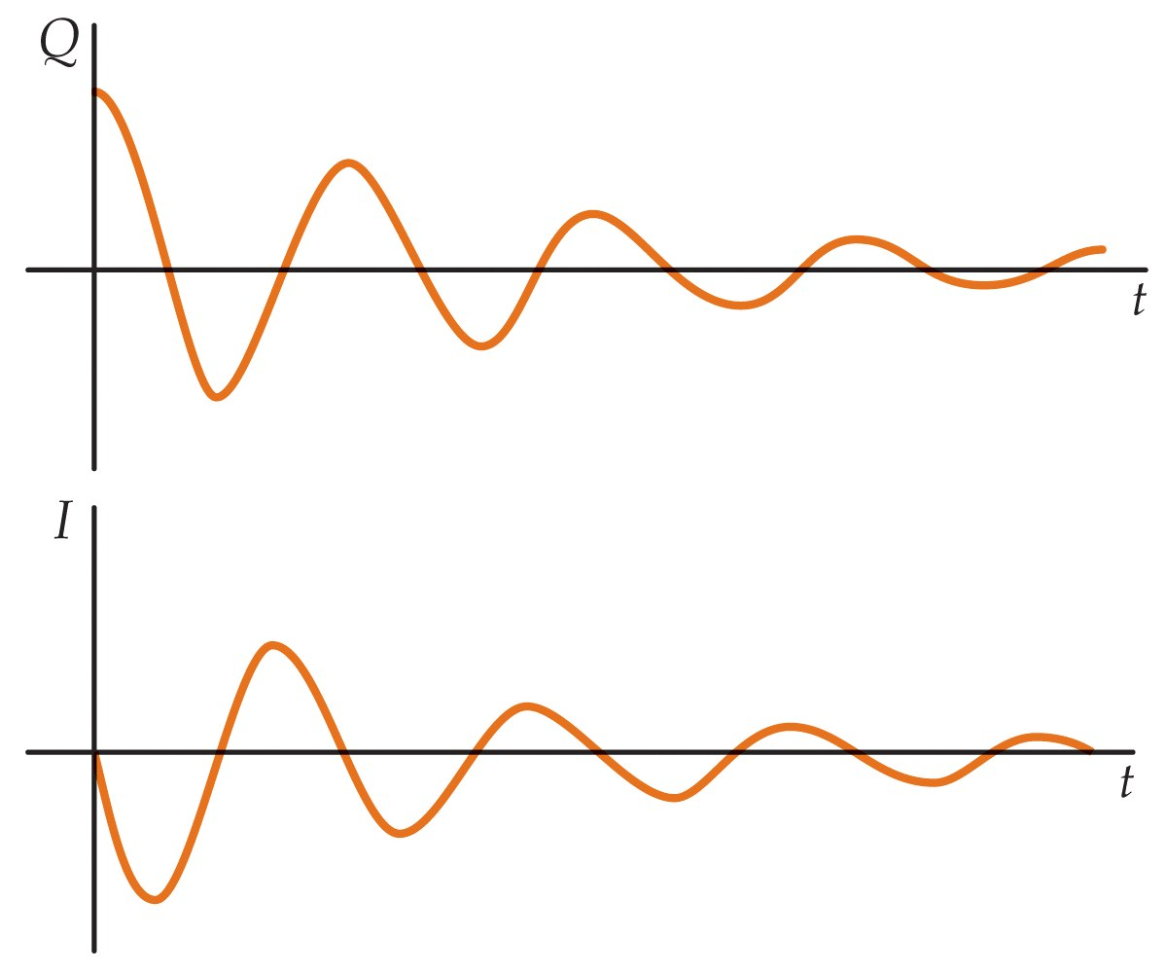
Circuito RCL: oscilaciones amortiguadas
Q(t) = Q_{max} e ^{–γt} cos (ωt + ɸ)
γ = R/2L
Coeficiente de
amortiguamiento
ω ²= ω₀ ² - γ ²
Solución:
Función oscilatoria con frecuencia ω cuya amplitud decae exponencialmente en el tiempo con constante τ:

Slide 30
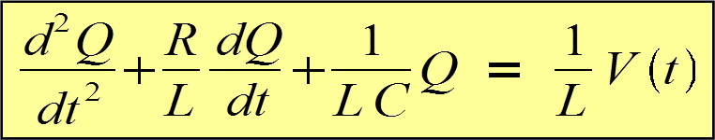
Circuito RCL con fuente de frecuencia ω
Circuito RCL con generador (ya lo hemos visto): podemos interpretarlo en términos de ecs. diferenciales:
Ley de Kirchhoff:
→
Ecuación de un oscilador armónico amortiguado y forzado.

Slide 31
Circuito RCL con fuente de frecuencia ω
→
Asumimos V(t) oscilatoria con frecuencia ω:
Buscamos una solución de la ecuación diferencial, válida para tiempos muy grandes cuando hayan desaparecido posibles comportamientos transitorios.
Físicamente, esperamos que la corriente sea también una función oscilatoria con la misma frecuencia ω:
Debemos determinar la amplitud I₀ y el desfase δ.

Slide 32
Circuito RCL con fuente de frecuencia ω
Sustituimos V(t) e I(t) en:
con :

Slide 33
Circuito RCL con fuente de frecuencia ω

Slide 34
Resonancia RCL
Resonancia: Vemos que I(t) es máxima para aquélla frecuencia ω₀ que hace mínima |Z| :
En la resonancia además:
Condición de resonancia.
En la resonancia, la corriente está
en fase con la tensión.
Frecuencia de resonancia.

Slide 35
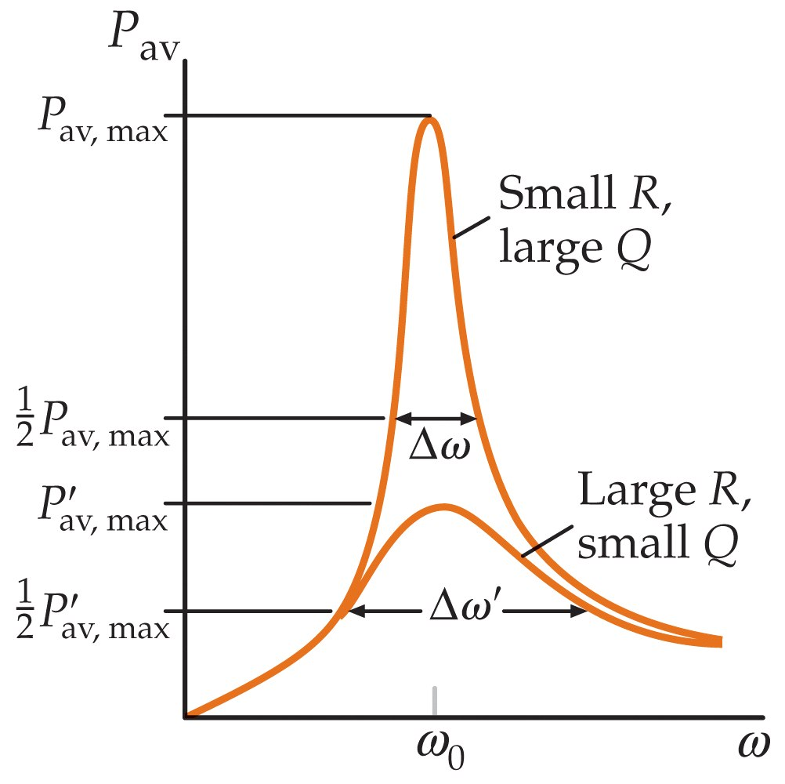
Circuito RCL con fuente de frecuencia ω
Frecuencia de resonancia.
Curva de la respuesta del sistema I(t) como función de la frecuencia ω de la fuente: máxima corriente y máxima potencia P transferida para la frecuencia de resonancia ω₀.
La anchura del pico de resonancia depende de R: Factor de calidad Q (adimensional)
En la resonancia además:

Slide 36
Circuito general R, C, L en serie
V = V_{L} + V_{C} + V_{R}
Resultado final:
δ
I
V_{L} + V_{C}
con
|Z| : módulo de la impedancia total del circuito: generalización del concepto de resistencia
,

